Slide 1
JavaScript语句、数组

Slide 2
表达式和语句
区别：
表达式一般计算出一个值，表达式可以放在任何一个需要值的地方，语句用来执行以使某件事发生（做什么事）
表达式 3 + 4
语句 alert() 弹出对话框， console.log()控制台打印，if()选择结构

Slide 3
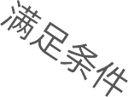
流程控制语句
程序三大流程控制语句
从上往下执行代码的结构，叫顺序结构;
根据条件选择执行代码，叫分支结构;
某段代码被重复执行，叫循环结构;
顺序结构
代码1
分支结构
代码1
循环结构
代码1
不 满 足
代码2
代码2
重复代码
执行多次
代码3
代码3
代码3

Slide 4
分支语句
分支语句可以让我们有选择性的执行想要的代码
分支语句包含：
if分支语句
三元运算符
switch 语句
分支语句的条件部分可以是变量或者表达式，其他类型按照如下规律转换为Boolean类型。
String: 空字符串为false，所有非空字符串为true；
Number：0为false，一切非0数字为true；
Null/Undefined/NaN：全为false；
Object：全为true

Slide 5
分支语句
双分支if 语法：
if (condition) {
/* 条件为真时运行的代码 */
} else {
/* 否则，运行其他的代码 */
}
让用户输入年份，判断这一年是闰年还是平年并输出
能被4整除但不能被100整除，或者被400整除的年份是闰年，否则都是平年
需要逻辑运算符
if((year%4===0&&year%100!==0) || (year%400===0))
{ alert(‘闰年’)
}else{
alert(‘平年’)
}

Slide 6
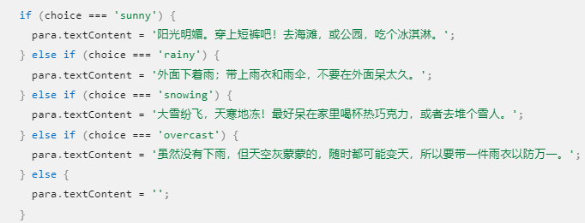
分支语句
多分支if 语法：

Slide 7
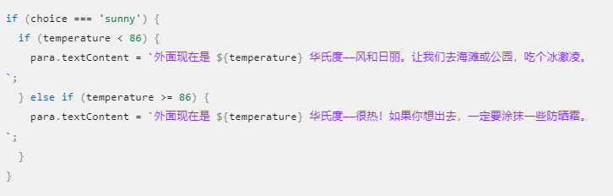
分支语句
嵌套 if...else：

Slide 8
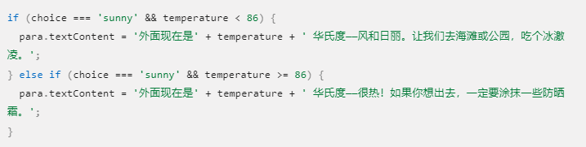
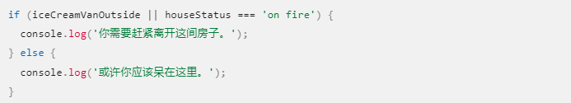
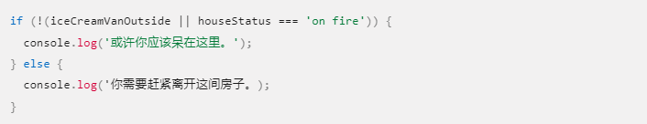
分支语句
不写嵌套 if...else，可以使用逻辑运算符与、或、非：

Slide 9

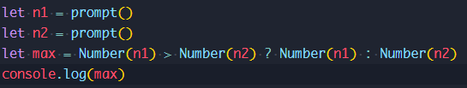
三元运算符
分支语句
例：判断2个数的最大值
需求：用户输入2个数，控制台输出最大的值
分析：
①：用户输入2个数
②：利用三元运算符输出最大值

Slide 10

分支语句
数字补0
需求：用户输入1个数，如果数字小于10，则前面进行补0， 比如 09，03 等
分析：利用三元运算符 补 0 计算

Slide 11
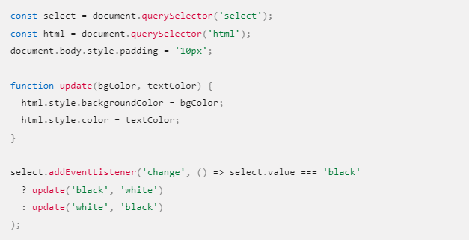
分支语句
三元运算符示例：

Slide 12
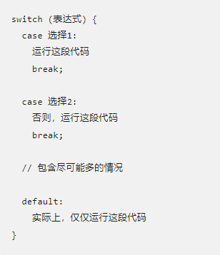
switch语句
if...else 语句能够很好地实现条件代码，但是它们不是没有缺点。它们主要适用于只有几个选择的情况，每个都需要相当数量的代码来运行，或条件很复杂的情况（例如多个逻辑运算符）。对于只想将变量设置一系列为特定值的选项或根据条件打印特定语句的情况，语法可能会很麻烦，特别是如果有大量选择的时候。
 | 注意事项
 | switch case语句一般用于等值判断,不适合于区间判断 switch case一般需要配合break关键字使用，没有break会造成case穿透 当出现case穿透后，只有当执行第一个break语句时，才会退出switch语句。

Slide 13
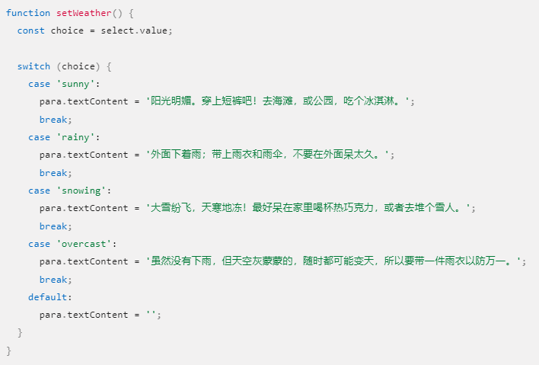
switch语句

Slide 14
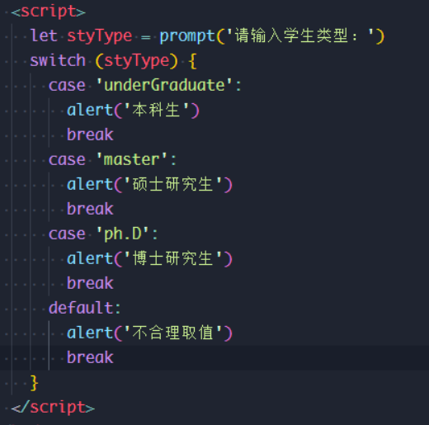
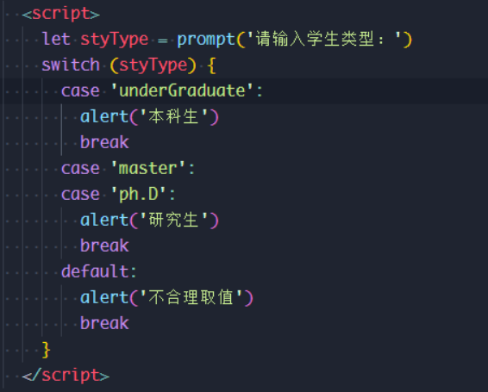
switch语句

Slide 15

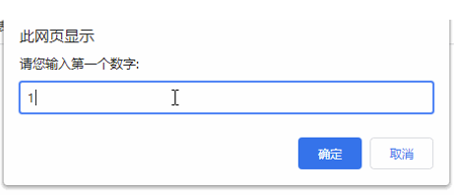
案例
简单计算器
需求：用户输入2个数字，然后输入 + - * / 任何一个，可以计算结果
分析：
①：用户输入数字
②：用户输入不同算术运算符，可以去执行不同的运算 (switch)

Slide 16
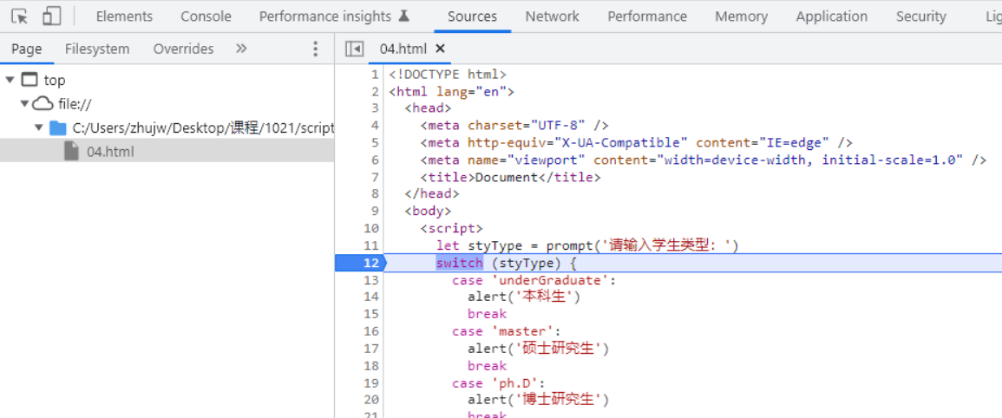
循环结构—断点调试
掌握断点调试方法，学会通过调试检查代码
作用：学习时可以帮助更好的理解代码运行，工作时可以更快找到bug
浏览器打开调试界面
按F12打开开发者工具
点到sources一栏
选择代码文件
断点：在某句代码上加的标记就叫断点，当程序执行到这句有标记的代码时会暂停下来

Slide 17
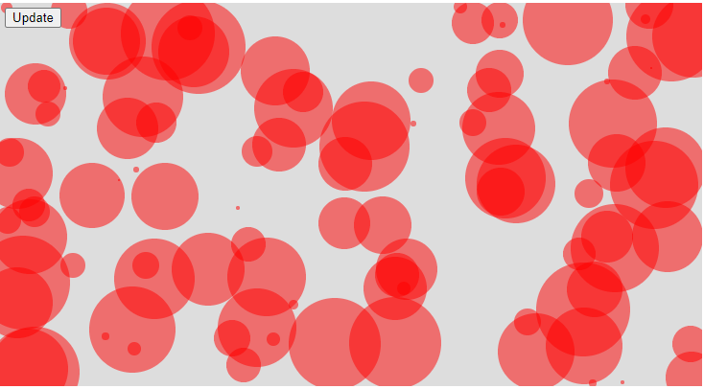
循环结构
编程语言可以很迅速方便地帮我们完成一些重复性的任务。看一个例子来完美地说明为什么循环是一件好事。假设我们想在<canvas>元素上绘制 100 个随机圆。

Slide 18
循环结构—for循环
Cats数组
<p></p>
<script>
const cats = ['Bill', 'Jeff', 'Pete', 'Biggles', 'Jasmin'];
let info = 'My cats are called ';
const para = document.querySelector('p');
for (let i = 0; i < cats.length; i++) {
info += cats[i] + ', ';
}
para.textContent = info;
</script>

Slide 19
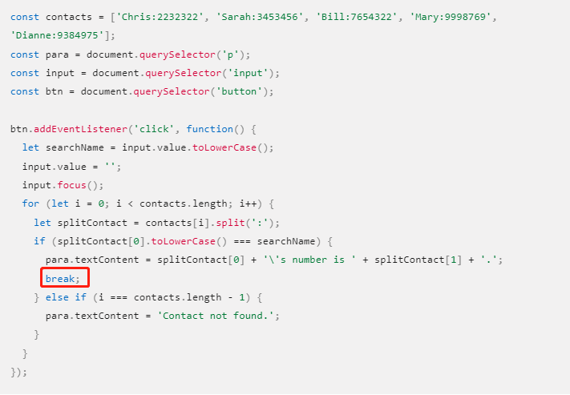
循环结构—for循环
如果要在所有迭代完成之前退出循环，可以使用 break 语句。

Slide 20
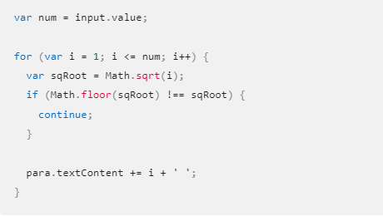
循环结构—for循环
continue 语句以类似的方式工作，而不是完全跳出循环，而是跳过当前循环而
执行下一个循环。
使用Math.sqrt(i)找到每个数字的平方根，然后测试平方根是否是一个整数，通过判断当它被向下取整时，它是否与自身相同。

Slide 21
循环结构—while 和do while语句
for 不是 JavaScript 中唯一可用的循环类型。
Initializer //初始化
while (exit-condition) {
// code to run
final-expression
}
释义：
跟if语句很像，都要满足小括号里的条件为true才会进入执行代码
while大括号里代码执行完毕后不会跳出，而是继续回到小括号里判断条件是否满足，若满足又执行大括号里的代码，然后再回到小括号判断条件，直到括号内条件不满足，即跳出

Slide 22
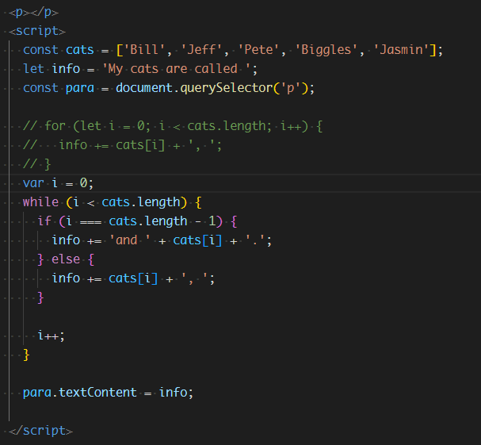
循环结构—while 和do while语句

Slide 23
循环结构—while 和do while语句
do...while循环非常类似但在 while 后提供了终止条件：
var i = 0;
do {
if (i === cats.length - 1) {
info += 'and ' + cats[i] + '.';
} else {
info += cats[i] + ', ';
}
i++;
} while (i < cats.length);
必须保证初始变量是迭代的，那么它才会逐渐地达到退出条件。不然，它将会永远循环下去，要么浏览器会强制终止它，要么它自己会崩溃。这就是无限循环。

Slide 24
While 练习
需求：使用while循环，页面中打印，可以添加换行效果
1. 页面输出1-100
核心思路： 利用 i ,因为正好和数字对应
2. 计算从1加到100的总和并输出
核心思路：
声明累加和的变量 sum
每次把 i 加到 sum 里面
3. 计算1-100之间的所有偶数和
核心思路：
声明累加和的变量 sum
首先利用if语句把 i 里面是偶数筛选出来
把筛选的 i 加到 sum 里面

Slide 25
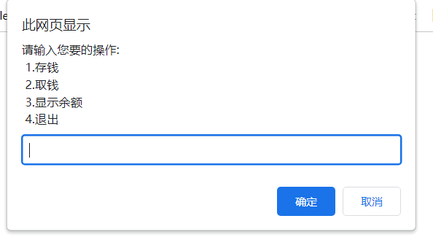
简易ATM取款机案例
需求：用户可以选择存钱、取钱、查看余额和退出功能
分析：
1：循环的时候，需要反复提示输入框，所以提示框写到循环里面；
2：退出的条件是用户输入了 4，如果是4，则结束循环，不再弹窗；
3：提前准备一个金额1000元作为预先存储的数额；
4：取钱是减法操作， 存钱是加法操作，查看余额是直接显示金额；
5：用户输入不同的值，可以使用switch来执行不同的操作；6：输入数字有误，提示“输入格式有误，请您重新输入！”

Slide 26
数组
一种将一组数据存储在单个变量名下的优雅方式。接下来学习如何来创建一个数组，
检索、添加和删除存储在数组中的元素。
简单来说，数组是一个包含了多个值的对象。
创建数组
数组由方括号构成，其中包含用逗号分隔的元素列表。
let arr = [] //创建空数组
let arr = [1, 2, 3] //创建长度为3的数组，数组元素取值分别为1,2,3
let arr = [
[0, 1],
[2, 3],
[4, 5]
] //创建二维数组，长度为3，包含3行2列共6个元素

Slide 27
数组
可以将任何类型的元素存储在数组中 - 字符串，数字，对象，另一个变量，甚至
另一个数组。可以混合各数据类型。
let sequence = [1, 1, 2, 3, 5, 8, 13];
let random = ['tree', 795, [0, 1, 2]];

Slide 28
数组
访问和修改数组元素
let shopping = ['bread', 'milk', 'cheese', 'hummus', 'noodles'];
shopping[0];
// returns "bread"
为单个数组元素提供新值来修改数组中的元素：
shopping[0] = 'tahini';
shopping;
// shopping will now return [ "tahini", "milk", "cheese", "hummus", "noodles" ]

Slide 29
数组
获取数组长度
通过使用 length 属性获取数组的长度。虽然 length 属性也有其他用途，但最常用于循环（循环遍历数组中的所有项）。
let sequence = [1, 1, 2, 3, 5, 8, 13];
for (let i = 0; i < sequence.length; i++) {
console.log(sequence[i]);
}

Slide 30
数组
创建数组还可以用Array()，格式如下：
let 数组名 = new Array();
let arr = new Array() //创建空数组
let arr = new Array(3) //创建长度为3的数组
let arr = new Array(1, 2, 3) //创建长度为3的数组，数组元素取值分别为1,2,3
let arr = new Array([], []) //创建二维空数组，长度为2
let arr = new Array([1, 2, 3], [4, 5, 6]) //创建二维数组，长度为2，包含2行3列共6个元素

Slide 31
数组
数组求最大值和最小值
需求：求数组 [2,6,1,77,52,25,7] 中的最大值。分析
①：声明一个保存最大元素的变量 max。
②：默认最大值可以取数组中的第一个元素。
③：遍历这个数组，把里面每个数组元素和 max 相比较。
④：如果这个数组元素大于max 就把这个数组元素存到 max 里面，否则继续下一轮比较。
⑤：最后输出这个 max

Slide 32
数组
一些有用的数组方法
1、字符串和数组之间的转换
let myData = 'Manchester,London,Liverpool,Birmingham,Leeds,Carlisle';
let myArray = myData.split(',');
myArray;
myArray.length;
myArray[0]; // the first item in the array
myArray[1]; // the second item in the array
myArray[myArray.length-1]; // the last item in the array

Slide 33
数组
一些有用的数组方法
也可以使用 join() 方法进行相反的操作。
let myNewString = myArray.join(',');
myNewString;
将数组转换为字符串的另一种方法是使用 toString() 方法。 toString() 可以比 join() 更简单，因为它不需要一个参数，但更有限制。使用 join() 可以指定不同的分隔符。
let dogNames = ["Rocket","Flash","Bella","Slugger"];
dogNames.toString(); //Rocket,Flash,Bella,Slugger

Slide 34
数组
一些有用的数组方法
2、添加和删除数组项，可以使用 push() 和 pop()
myArray.push('Cardiff');
myArray;
myArray.push('Bradford', 'Brighton');
myArray;
从数组中删除最后一个元素的话直接使用 pop()
myArray.pop();

Slide 35
数组
一些有用的数组方法
3、unshift() 和 shift() 从功能上与 push() 和 pop() 完全相同，只是它们分别作用于
数组的开始，而不是结尾。
myArray.unshift('Edinburgh');
myArray;
let removedItem = myArray.shift();
myArray;
removedItem;

Slide 36
数组筛选
将数组 [2, 0, 6, 1, 77, 0, 52, 0, 25, 7] 中大于等于 10 的元素选出来，放入新数组。
分析：
①：声明一个新的数组newArr用于存放新数据
②：遍历原来的旧数组，找出大于等于 10 的元素
③：依次追加给新数组 newArr

Slide 37
数组
4、数组删除元素：splice
语法：
splice(start)
splice(start, deleteCount)
splice(start, deleteCount, item1)
start
指定修改的开始位置（从 0 计数）。如果超出了数组的长度，则从数组末尾开始添加内容；
deleteCount
整数，表示要移除的数组元素的个数。如果 deleteCount 是 0 或者负数，表示添加元素。
https://developer.mozilla.org/zh-CN/docs/Web/JavaScript/Reference/Global_Objects/Array/splice

Slide 38
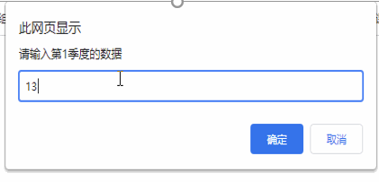
数组
根据数据生成柱形图
需求： 用户输入四个季度的数据，可以生成柱形图
分析：
①：需要输入4次，所以可以把4个数据放到一个数组里面，利用循环，弹出4次框，同时存到数组里面。
②：遍历该数组，根据数据生成4个柱形图，渲染打印到页面中，柱形图就是div盒子，设置宽度固定，高度是用户输入的数据。
div里面包含显示的数字和第n季度。

Slide 39
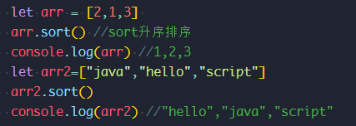
数组
5、sort()方法
用于对数组进行升序排序。在排序时，sort方法会调用每个数组元素的toString()方法，然后比较得到的字符串，以确定如何排序。
例如：

Slide 40

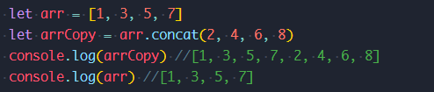
数组
6、reverse()方法
用于对数组进行逆序。
7、concat()方法
用于数组连接。这个方法会先创建当前数组的一个副本进行连接，并返回新的副本，原始数组内容不变。

Slide 41
数组
8、slice()方法
用于对数组进行切片，原数组不变。格式如下：数组.slice(开始下标, 结束下标)
slice()返回从原数组中截取下来的新数组，新数组包含开始下标元素，不包含结束下标元素。结束下标可以省略，下标可以为正序下标或逆序下标。例如定义数组arr后，其正序和逆序下标：
数组arr ：
正序下标：
逆序下标：
使用slice()对arr进行切片，代码如下：
0 | 1 | 2 | 3 | 4 | 5 | 6 | 7 | 8 | 9
0 | 1 | 2 | 3 | 4 | 5 | 6 | 7 | 8 | 9
-10 | -9 | -8 | -7 | -6 | -5 | -4 | -3 | -2 | -1

Slide 42
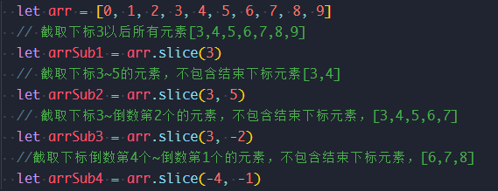
数组
8、slice()方法
用于对数组进行切片，原数组不变。格式如下：数组.slice(开始下标, 结束下标)
slice()返回从原数组中截取下来的新数组，新数组包含开始下标元素，不包含结束下标元素。结束下标可以省略，下标可以为正序下标或逆序下标。例如定义数组arr后，其正序和逆序下标：
数组arr ：
正序下标：
逆序下标：
使用slice()对arr进行切片，代码如下：
0 | 1 | 2 | 3 | 4 | 5 | 6 | 7 | 8 | 9
0 | 1 | 2 | 3 | 4 | 5 | 6 | 7 | 8 | 9
-10 | -9 | -8 | -7 | -6 | -5 | -4 | -3 | -2 | -1

Slide 43
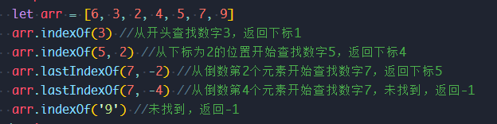
数组
9、indexOf()方法和lastIndexOf()方法
两个方法用于在数组中查找数据。格式如下：
数组.indexOf(待查找项, 查找起点的下标)
数组.lastIndexOf(待查找项, 查找起点的下标)
indexOf()用于从前向后查找数组元素，默认从第一个元素开始查找。
lastIndexOf()用于从后向前查找数组元素，默认从最后一个元素开始查找。
数据找到后返回元素下标，未找到返回-1；查找过程中采用===进行比较。

Slide 44
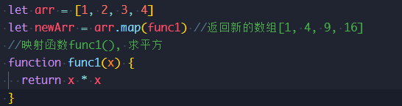
数组
10、map()方法
用于对每个数组元素运行指定函数，映射结果组成新的数组并返回。
例如，使用map()方法实现求数组中每个元素的平方。

Slide 45
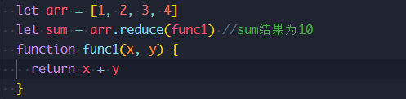
数组
11、reduce()方法
可以对数组每个元素运行指定函数作为累计器，数组元素依次汇集，最终成为一个值。例如，使用reduce()方法求数组元素的和，如图所示：

Slide 46
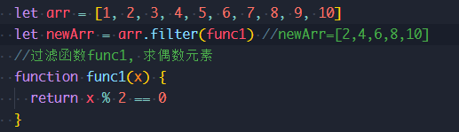
数组
12、filter()方法
可以对数组每个元素运行指定函数，过滤结果组成新的数组并返回。
例如：

Slide 47
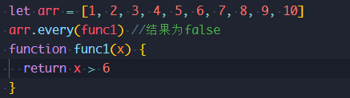
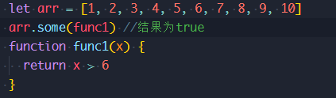
数组
13、every()方法
用于检测是否数组每个元素都符合函数中的条件。例如：
14、some()方法
用于检测是否有一些数组元素符合函数中的条件。例如：

Slide 48
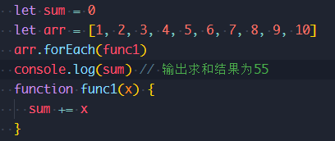
数组
15、forEach()方法
为每个数组元素调用一次函数。

